Slide 1
S PROGRAMIRANJEM PROTI
RAČUNALNIŠKI ZASVOJENOSTI
Gašper Strniša, mag.

Slide 2
Izbira teme za obravnavo
Vprašanje o zasvojenosti na informativnem dnevu,
Vprašanje o negativni oceni na govorilnih urah,
Lastno pretiravanje pri uporabi računalnika.

Slide 3
Računalniška zasvojenost (pretirana uporaba)
Računalniško zasvojenost uvrščamo med odvisnost od dejavnosti, kjer sredstvo odvisnosti ni psihotropna snov, pač pa specifična dejavnost (uporaba računalnika).
Tako kot vse ostale odvisnosti, tudi ta lahko vpliva na telesno, kot tudi duševno zdravje odvisnika.

Slide 4
Slabo zdravje kot posledica rač. zasvojenosti
Fiziološko zdravje
Prekomerna telesna teža
Pisarniške poškodbe
Psihološko zdravje
Stres
Depresija

Slide 5
Ozaveščanje o negativnih učinkih
je praktično edini način, s katerim lahko dosežemo zmanjšanje uporabe računalnika, saj pomaga razumeti možne posledice zasvojenosti.
starši
(slabo poznavanje IKT slabo poznavanje nevarnosti)
učitelji računalniških predmetov

Slide 6
Primer ozaveščanja s programiranjem
pogovor o negativnih učinkih prekomerne uporabe računalnika in možnih posledicah:
(kot posledico izpostavili prekomerno telesno težo)
iskanje statističnih podatkov o vrstnikih:
(v Sloveniji prekomerno težkih in debelih 28,9 % fantov in 24,1 % deklet, starih od 6 do 19 let)
izdelava računalniškega programa
(izračun značilnosti, v povezavi z njihovim splošnim zdravjem)

Slide 7
Značilnosti za izdelavo programa
Indeks telesne mase (BMI)
Indeks telesnih maščob (FMI)
Razmerje med pasom in boki (WTHR)
Idealna telesna teža (IW)
Maksimalni srčni utrip (MHR)
…
Za vsako značilnost je potrebno poiskati enačbe in razlago.

Slide 8
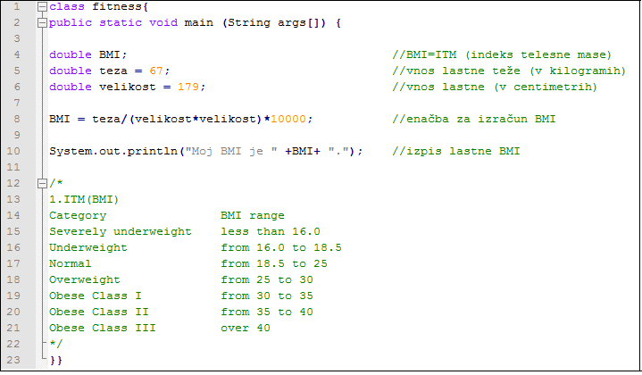
Program za izračun indeksa telesne mase

Slide 9
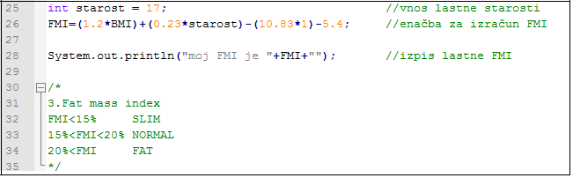
Program za izračun indeksa telesne maščobe
Nadgradnja posameznih značilnosti. Za izračun indeksa telesnih maščob, je kot parameter že potreben BMI, ki smo ga izračunali v prejšnjem primeru.

Slide 10
Program za izračun indeksa telesne maščobe
Razvoj ene od ključnih kompetenc vseživljenjskega učenja – sporazumevanja v tujem jeziku.

Slide 11
Program za izračun indeksa telesne maščobe
Omogočen vnos lastnih podatkov in analiza pridobljenih rezultatov.

Slide 12
Refleksija in povzetek ankete
Koliko časa dnevno porabite za rekreacijo in koliko ur presedite za računalnikom?
Za rekreacijo v povprečju porabijo 0,8 ure, za računalnikom pa presedijo 3,5 ure dnevno.
Od tega se jim 1,6 ure zdi nepotrebne.
Večina anketiranih (87,5%) meni, da bi bilo te ure smiselno nadomestiti z rekreacijo, saj bi se jim to obrestovalo v povezavi z njihovim zdravjem.

Slide 13
Refleksija in povzetek ankete
Ti je bila naloga o izdelavi programa za izračun telesnih značilnosti všeč?
Večina (83,3%), je odgovorila pritrdilno.
Ste se z iskanjem potrebnih informacij za izdelavo programa naučili kaj novega o telesnih lastnostih in vašem zdravju?
Velik odstotek (79,2%) jih je pritrdilo tudi temu vprašanju.

Slide 14
Zaključek
Tako teoretična izhodišča, kot rezultati opravljene ankete nam kažejo, da je o računalniški zasvojenosti in o njenih negativnih posledicah potrebno govoriti.
Največji učinek v boju proti takšni zasvojenosti pa dosežemo na način, ki udeležence v komunikaciji čustveno in miselno aktivira.

Slide 15
?
Gašper Strniša
Tehniški šolski center Kranj
strnisa.tsckr@gmail.com

